Slide 1


简单
VISION PLAN
专注
泡棉包裹产品识别视觉方案（2D）
共创
共赢

Slide 2

01
项目描述
02
项目验证
目录
03
配置清单
04
逻辑流程
CONTENTS
05
评估结果&注意事项
06
售后服务

Slide 3

01
项目描述
●产品名称：泡棉包裹产品
●识别内容：计数
●产品材质：泡棉
●产品颜色：透明白色
●产品大小(mm*mm)：50.0 * 300.0
●最小识别特征大小(mm)：50*300
●最大工作距离(mm)：500
●最小工作距离(mm)：不限制
●来料方式：传送带运输
●识别节拍(pcs/min)：6
●识别时产品运动速度(m/s)：0
●工作距离(mm)：497
方案布局图

Slide 4

02
项目验证
参数名称 | 参数值
智能相机型号 | MV-SC6016M-00C-NNN/V2
智能相机类型 | 智能相机
相机接口类型 | Gigabit Ethernet(1000Mbit/s)
相机像素 | 1408 * 1024
镜头型号 | MVL-HF3028M-6MPE
镜头品牌 | hikvision
镜头焦距 | 30mm
镜头接口 | C
A(工作距离) = 497mm, B(视野宽度) = 59mm, C(视野长度) = 80mm
视野图

Slide 5
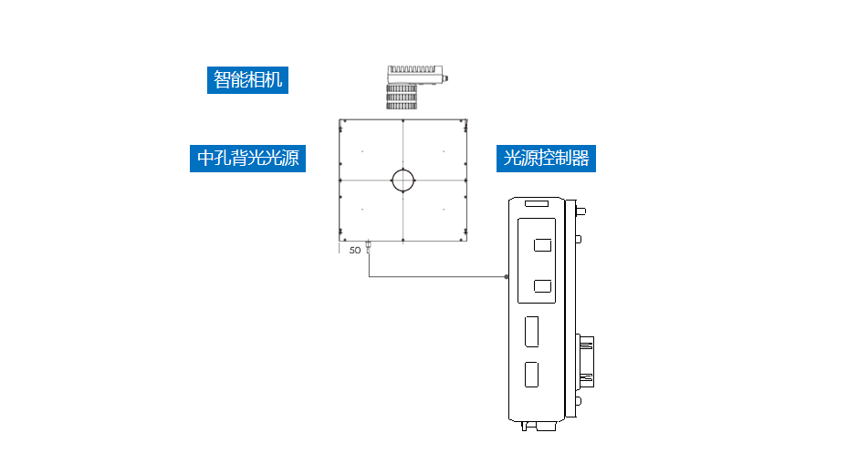
03
配置清单
系
统
构
成

Slide 6

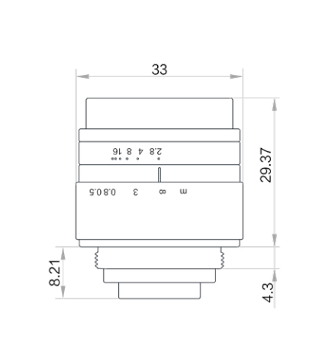
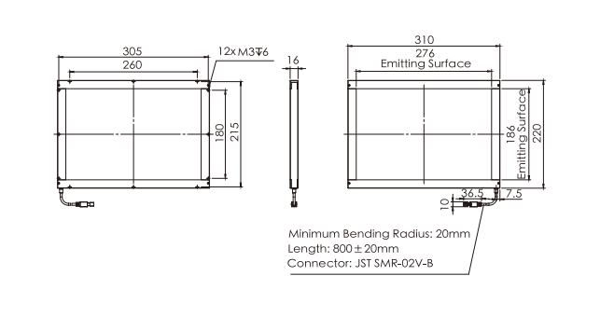
03
配置清单
相机尺寸图
光源尺寸图
镜头尺寸图

Slide 7
03
配置清单
序号 | 名称 | 型号 | 单位 | 数量 | 厂家
1 | 智能相机 | MV-SC6016M-00C-NNN/V2 | 台 | 1 | HIKVISION
2 | 镜头 | MVL-HF3028M-6MPE | 个 | 1 | HIKVISION
3 | 光源 | OPT-FLCA310220 | 个 | 1 | OPT
4 | 软件授权 | SCMVS | 套 | 1 | -

Slide 8
04
逻辑流程
逻辑流程
├── 图像采集
│ ├── 相机参数设置
│ │ └── 设置触发模式为外部触发（适配传送带运输）
│ │ └── 调整曝光时间以适应透明白色材质的反光特性
│ │ └── 设置分辨率匹配500mm最大工作距离下的产品尺寸
│ ├── 光源控制
│ │ └── 采用背光照明增强泡棉边缘对比度
│ │ └── 启用亮度均值补偿消除材质透光影响
├── 预处理
│ ├── 图像增强
│ │ └── 应用高斯滤波消除噪点
│ │ └── 使用自适应阈值处理强化边缘特征
│ ├── ROI区域定义
│ │ └── 绘制矩形ROI覆盖产品运动轨迹区域
│ │ └── 设置动态ROI跟随传送带运动补偿
├── 轮廓计数
│ ├── 检测区域配置
│ │ └── 启用全屏检测模式
│ │ └── 设置最小链长参数匹配50mm最小特征尺寸
│ ├── 模板参数优化
│ │ └── 选择自动模式提取轮廓特征
│ │ └── 调整速度尺度提升处理效率（建议值：30）

Slide 9
04
逻辑流程
│ │ └── 设置阈值模式抗噪等级（建议值：20）
│ ├── 结果判断
│ │ └── 数量范围设置为[1,1]（单件检测）
│ │ └── 启用重叠率检测防止误判
├── 结果处理
│ ├── 状态输出
│ │ └── OK/NG信号实时反馈至PLC
│ │ └── 记录检测总数与NG数量
│ ├── 数据存储
│ │ └── 保存异常图像用于后续分析
│ │ └── 导出检测日志供质量追溯
├── 通信处理
│ │ └── 配置Modbus协议传输检测结果
│ │ └── 设置TCP/IP连接工业网络
└── 统计处理
│ └── 生成每小时检测统计报表
│ └── 分析NG原因分布趋势

Slide 10
05
评估结果&注意事项
05 评估结果 & 注意事项
现场环境
相机安装
物料一致性
风险点：风险点：环境光照不稳定可能影响图像对比度。
解决方案：解决方案：采用中孔背光源并启用亮度均值补偿功能，确保图像一致性。
风险点：风险点：工作距离接近最大值，安装误差可能导致视野偏移。
解决方案：解决方案：使用高精度定位支架，并预留调试空间进行角度微调。
风险点：风险点：泡棉材质透光性差异可能造成边缘识别误判。
解决方案：解决方案：优化自适应阈值处理参数，增强对材质变化的鲁棒性。

Slide 11

06
售后服务
该设备上线后使用初期，我们会派专人进行全程跟踪；
处理解决可能发生的设备异常；
对现场人员进行培训指导；
设备调试完成后：售后服务一年；
若客户提出设备升级需求，我们会及时为您提供升级新方案。

Slide 12





机器视觉方案提供商
0535-2162897
www.ytzrtx.com
image@ytzrtx.com
山东省烟台市经济技术开发区泰山路86号内1号

